Slide 1
Ma Trận Đối Xứng và
Dạng Toàn Phương
CHÉO HÓA MA TRẬN ĐỐI XỨNG

Slide 2

MA TRẬN ĐỐI XỨNG
Một ma trận đối xứng là một ma trận A sao cho
Một ma trận như vậy cần phải là ma trận vuông.
Các thành phần đường chéo chính của nó là tùy ysm nhưng các thành phần khác xuất hiện từng cặp-đối xứng nhau qua đường chéo chính.

Slide 3

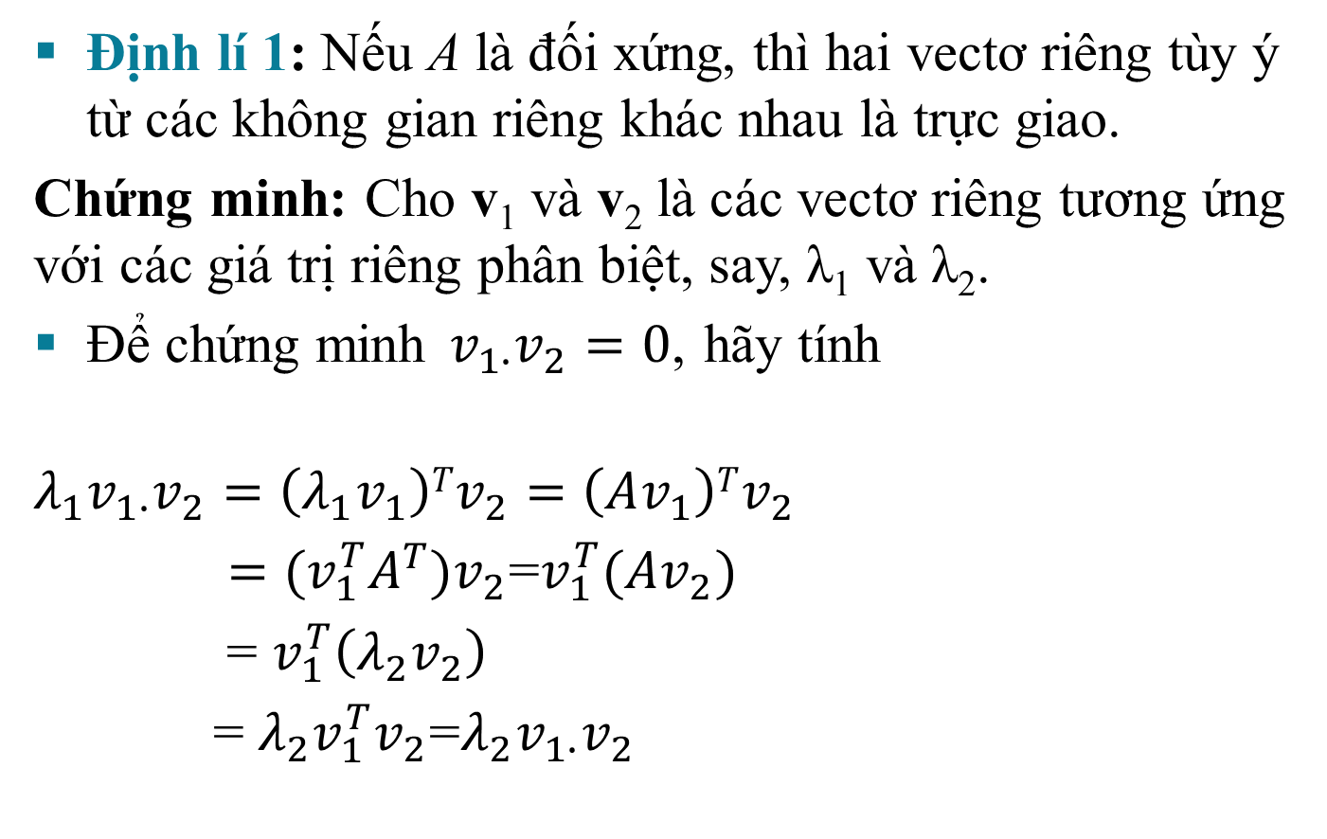

MA TRẬN ĐỐI XỨNG
Định lí 1: Nếu A là đối xứng, thì hai vectơ riêng tùy ý từ các không gian riêng khác nhau là trực giao.
Chứng minh: Cho v₁ và v₂ là các vectơ riêng tương ứng với các giá trị riêng phân biệt, say, λ₁ và λ₂.
Để chứng minh$v_{1∙}v_{2}=0$, hãy tính
$$λ_{1}v_{1∙}v_{2}=\left(λ_{1}v_{1}\right)Tv_{2}=\left(Av_{1}\right)Tv_{2}$$
$=(v_{1}^{T}A^{T})v_{2}$=$v_{1}^{T}(Av_{2})$
= $v_{1}^{T}\left(λ_{2}v_{2}\right)$
= $λ_{2}v_{1}^{T}v_{2}$=$λ_{2}v_{1∙}v_{2}$
Vì v₁ là một vectơ riêng
Vì
Vì v₂ là một vectơ riêng

Slide 4
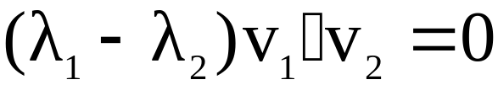
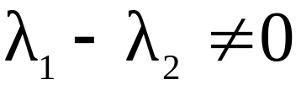



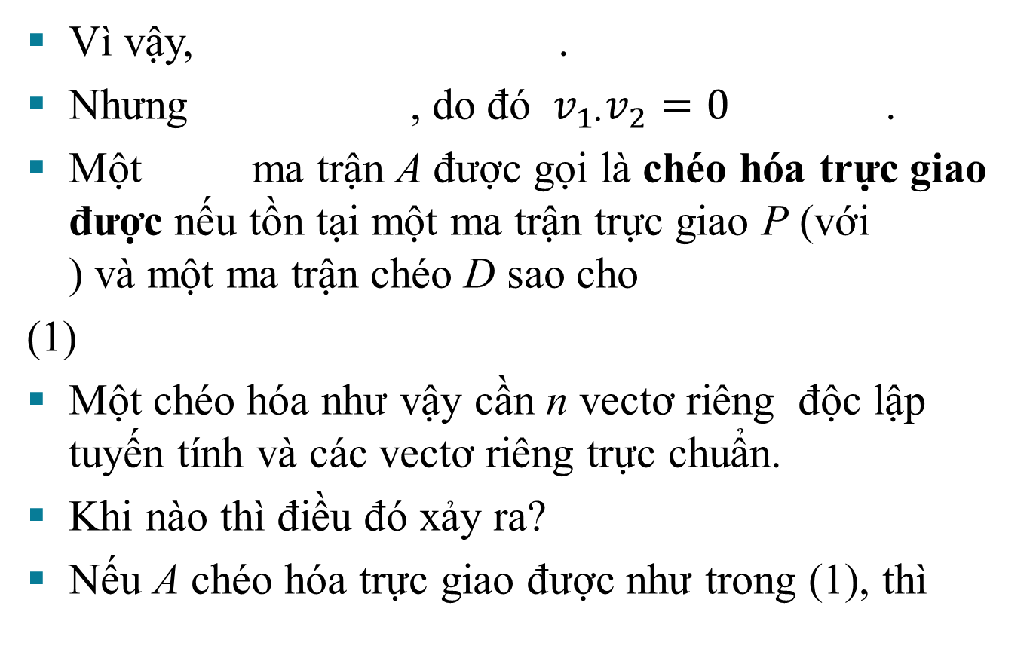

MA TRẬN ĐỐI XỨNG
$$v_{1∙}v_{2}=0$$
Vì vậy, .
Nhưng , do đó $v_{1∙}v_{2}=0$ .
Một ma trận A được gọi là chéo hóa trực giao được nếu tồn tại một ma trận trực giao P (với ) và một ma trận chéo D sao cho
(1)
Một chéo hóa như vậy cần n vectơ riêng độc lập tuyến tính và các vectơ riêng trực chuẩn.
Khi nào thì điều đó xảy ra?
Nếu A chéo hóa trực giao được như trong (1), thì

Slide 5
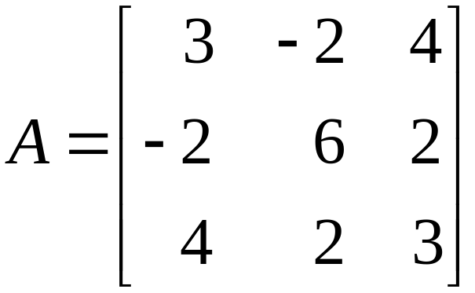
MA TRẬN ĐỐI XỨNG
Do đó A là đối xứng!
Định lí 2: Một ma trận A chéo hóa trực giao được nếu và chỉ nếu A là ma trận đối xứng.
Ví dụ 3: Chéo hóa trực giao ma trận
, có phương trình đặc trưng

Slide 6
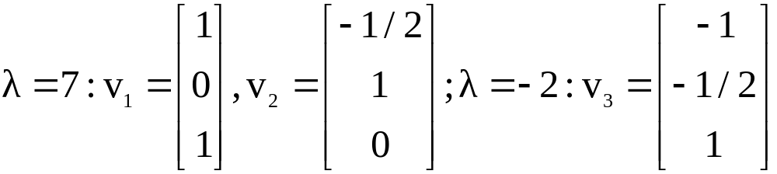
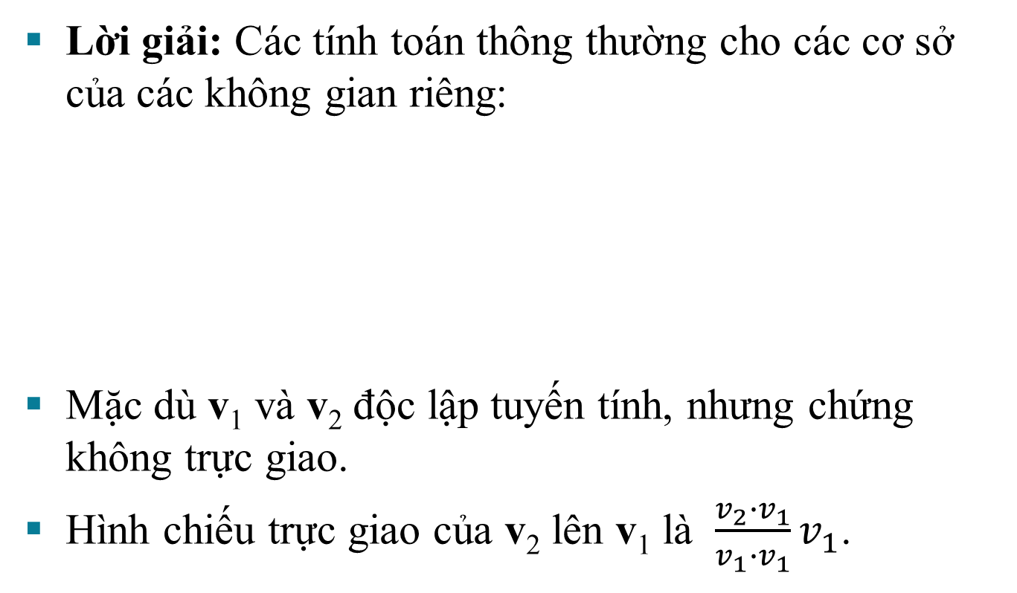
MA TRẬN ĐỐI XỨNG
Lời giải: Các tính toán thông thường cho các cơ sở của các không gian riêng:
Mặc dù v₁ và v₂ độc lập tuyến tính, nhưng chứng không trực giao.
Hình chiếu trực giao của v₂ lên v₁ là $\frac{v_{2}∙v_{1}}{v_{1}∙v_{1}}v_{1}$.

Slide 7
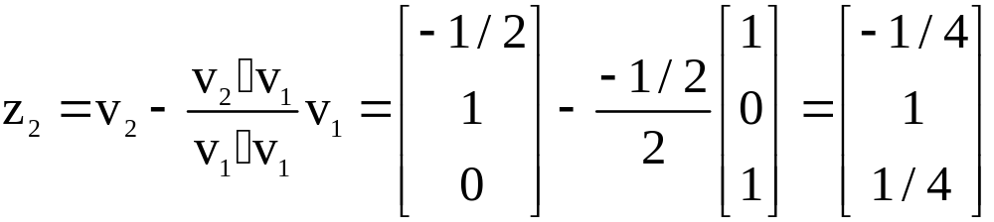

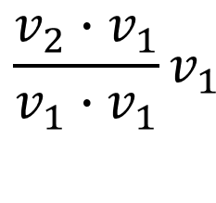
MA TRẬN ĐỐI XỨNG
Thành phần của v₂ trực giao với v₁ là
Khi đó, {v₁, z₂} là một tập trực giao trong không gian riêng ứng với .
(Chú ý rằng z₂ là tổ hợp tuyến tính của các vectơ riêng v₁ và v₂, do đó z₂ nằm trong không gian riêng).
$$\frac{v_{2}∙v_{1}}{v_{1}∙v_{1}}v_{1}$$

Slide 8
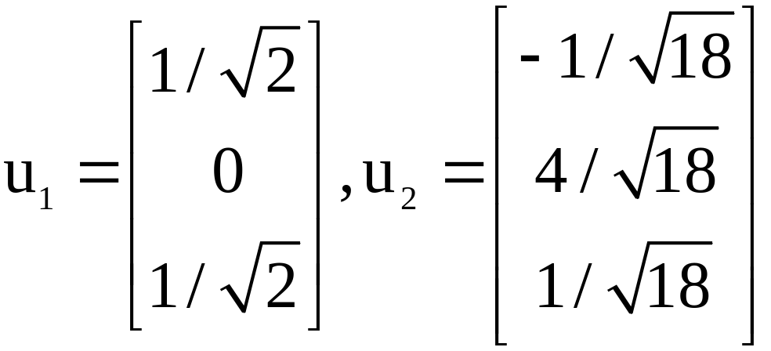
MA TRẬN ĐỐI XỨNG
Vì không gian riêng là hai chiều (với cơ sở v₁, v₂), nên tập trực giao {v₁, z₂} là một cơ sở trực giao của không gian riêng, theo Định lí Cơ sở.
Chuẩn hóa v₁ và z₂ để nhận được cơ sở trực chuẩn sau của không gian riêng với :

Slide 9

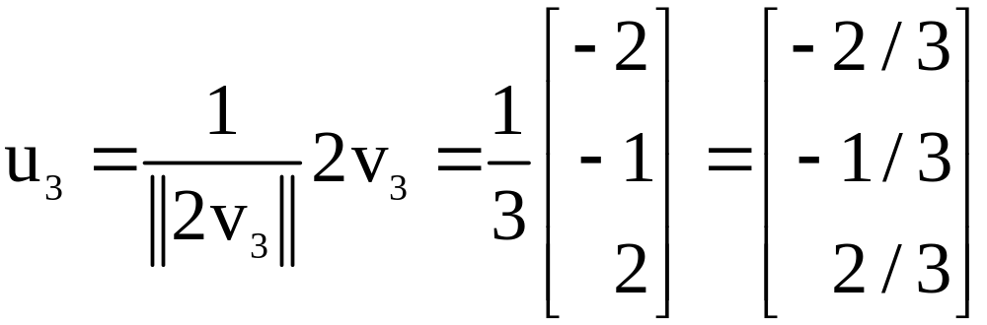
MA TRẬN ĐỐI XỨNG
Một cơ sở trực chuẩn của không gian riêng với là
Theo Định lí 1, u₃ trực giao với các vectơ riêng khác u₁ và u₂.
Vì vậy, {u₁, u₂, u₃} là một tập trực chuẩn.

Slide 10
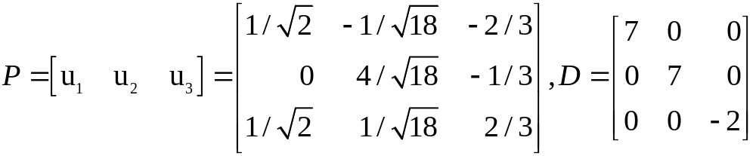

MA TRẬN ĐỐI XỨNG
Cho
Khi đó, P chéo hóa trực giao A, và .

Slide 11
ĐỊNH LÍ PHỔ
Tập các giá trị riêng của một ma trận A thường được gọi là phổ của A, và các mô tả sau về các giá trị riêng được gọi là một Định lí phổ.
Định lí 3: Định Lí Phổ cho Ma trận Đối xứng
Một ma trận đối xứng A có các tính chất sau:
    A có n giá trị riêng thực, kể cả các độ bội.

Slide 12
ĐỊNH LÍ PHỔ
    Số chiều của không gian riêng ứng với mỗi giá trị riêng λ bằng với độ bôi của λ như là nghiệm của phương trình đặc trưng.
    Các không gian riêng là trực giao, theo nghĩa là các vectơ riêng tương ứng với các giá trị riêng khác nhau là trực giao.
    A chéo hóa trực giao được.

Slide 13
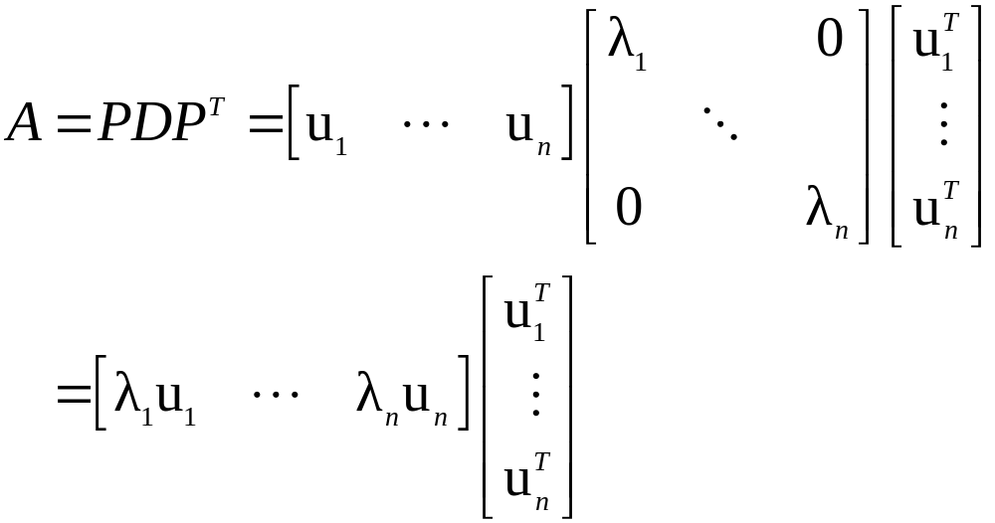
PHÂN TÍCH PHỔ
Giả sử , trong đó các cột của P là các vectơ riêng trực chuẩn u₁,…,u_{n} của A và các giá trị riêng tương ứng λ₁,…,λ_{n} nằm trong ma trận đường chéo D.
Khi đó, vì ,

Slide 14
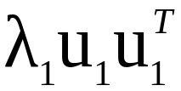
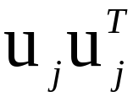
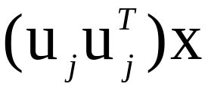
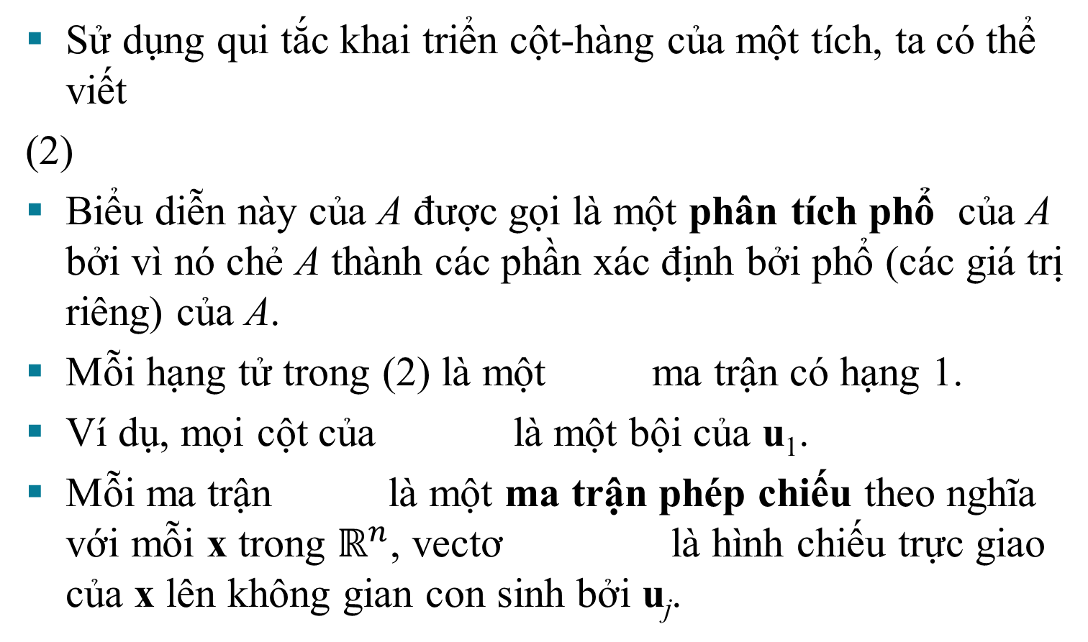
PHÂN TÍCH PHỔ
Sử dụng qui tắc khai triển cột-hàng của một tích, ta có thể viết
(2)
Biểu diễn này của A được gọi là một phân tích phổ của A bởi vì nó chẻ A thành các phần xác định bởi phổ (các giá trị riêng) của A.
Mỗi hạng tử trong (2) là một ma trận có hạng 1.
Ví dụ, mọi cột của là một bội của u₁.
Mỗi ma trận là một ma trận phép chiếu theo nghĩa với mỗi x trong $ℝ^{n}$, vectơ là hình chiếu trực giao của x lên không gian con sinh bởi u_{j}.

Slide 15
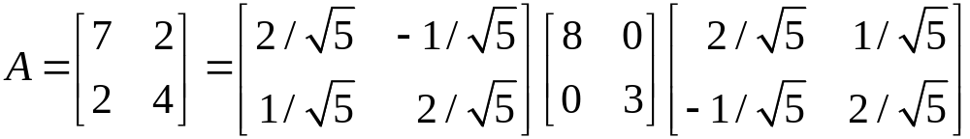
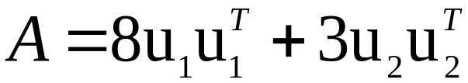
PHÂN TÍCH PHỔ
Ví dụ 4: Xây dựng một phân tích phổ của ma trận A có chéo hóa trực giao
Lời giải: Kí hiệu các cột của P bởi u₁ và u₂.
Khi đó

Slide 16
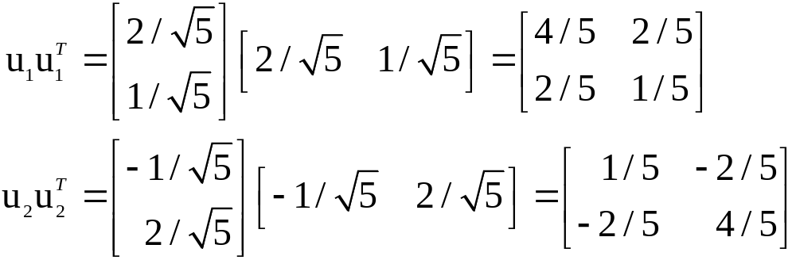
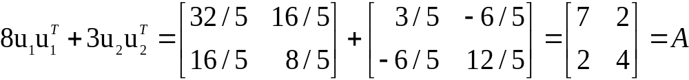
PHÂN TÍCH PHỔ
Để kiểm tra sự phân tích của A, hãy tính
và

